Slide 1
第9章
7.3 波的能量

Slide 2





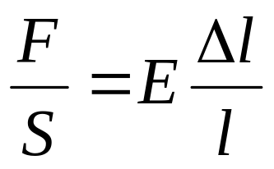
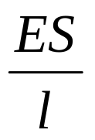
物体的弹性形变* (了解)
固体、液体和气体在外力作用下都会发生弹性形变，形变有以下几种形式：
1、线变
长为 l，截面为S 的一段固体棒，两端受到图示作用力时，发生 的形变,
应力和线应变成正比, 即
比例系数 E 称为杨氏模量
外力不太大时, 较小, S 基本不变, 近似为常数
用 k 表示, 则

Slide 3
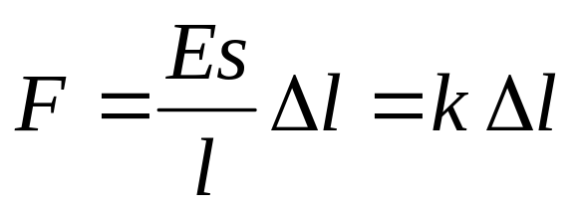

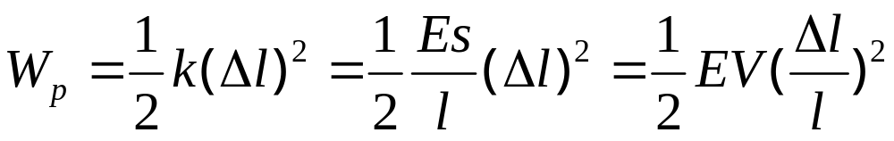
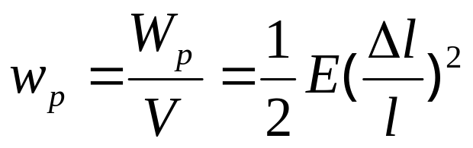




k 称为劲度系数.
材料发生线变时, 有弹性势能, 用 表示
单位体积的弹性势能
2、切变
底面积为S , 高为D的一段固体, 两侧面受图示剪切力作用时, 发生剪切形变.

Slide 4
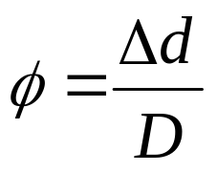

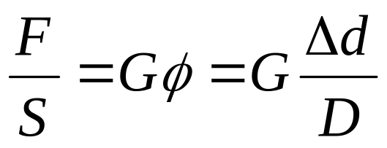
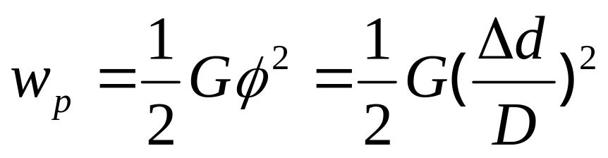
切应力 与切应变
成正比. 即
比例系数G称为切变弹性模量。
材料发生切变时，也具有弹性势能。单位体积的切变弹性势能为:
在横波中,介质各质元发生切变, 纵波中,介质各质元发生线变。它们都具有相应的势能。

Slide 5

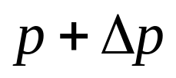


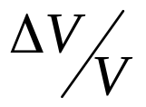

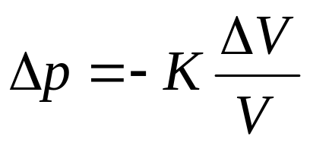
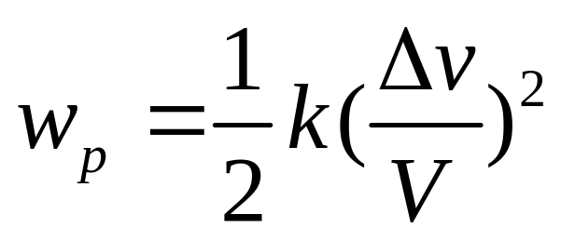
3、体变
一块媒质, 体积为V, 受到压强为p，当压强加大为 时,
体积变为 , 称 为
体应变。
胡克定律表示式为:
K 称为体变弹性模量。
材料发生体应变时也具有弹性势能。

Slide 6





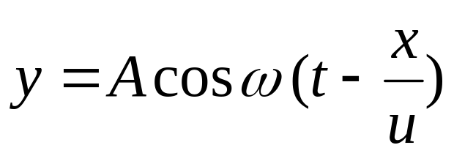
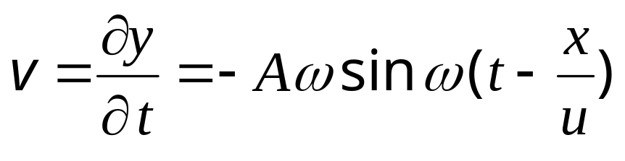
§9.3 波的能量
1、波的能量
以纵波在棒中传播为例, 推导波动传播时, 媒质中任一体元的能量。
设棒的截面为S ,密度为 。在x 处取体元, 原长为 ,
体元的质量
设棒中纵波的波动表达式为
则体元的振动速度为

Slide 7
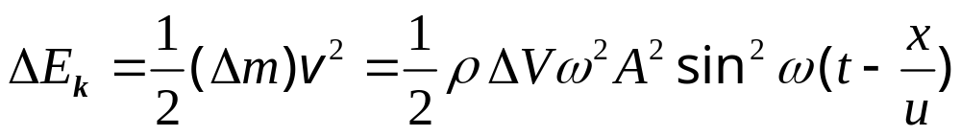






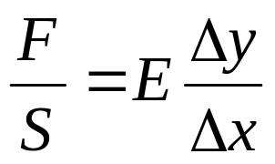
体元的动能为
下面推导体元的势能
设体元左端的位移为y, 右端的位移为 , 则体元的
长量变化量为 , 其长应变为 或 .
由杨氏模量定义

Slide 8
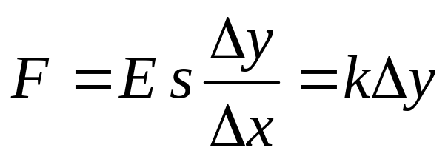
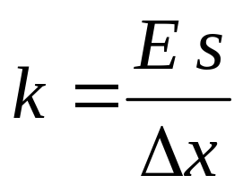
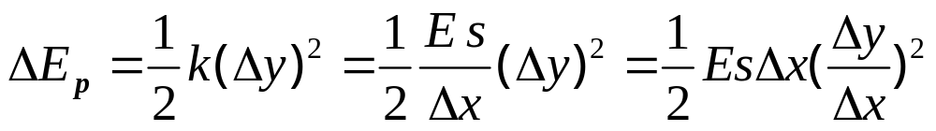
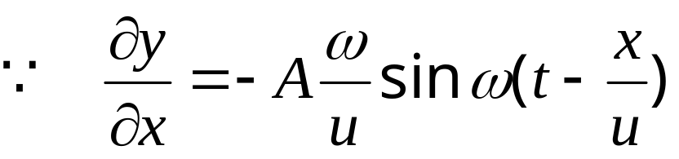
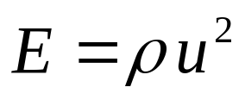
由杨氏模量定义 ，得体元受到的弹力为
所以体元的弹性势能为

Slide 9
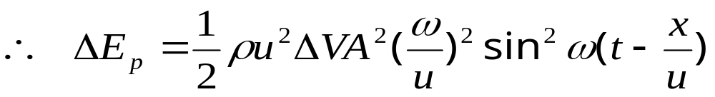
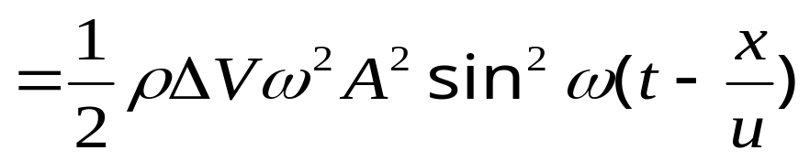
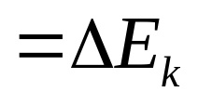
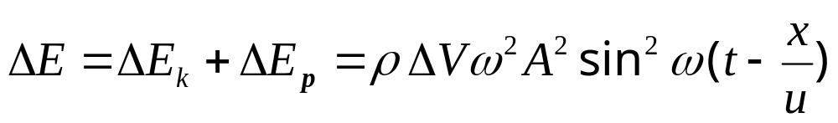
可见, 任一时刻体元的动能和势能相等, 且相位相同。
体元的总能
即: 体元的总机械能不守恒, 随 t 周期性变化。说明波动中每一质元都在不断地从前一质元中吸收能量, 又不断把能量传给后一质元。
媒质中所有质元的动能与势能之总和称为波的能量。

Slide 10
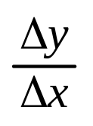



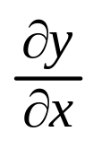
体元的动能与势能同相位的定性解释
波动中与势能联系的是质元之间的相对位移, 即体元的
形变 (长应变) , 在波形曲线中就是曲线的斜率(如图)。
y
x
在A点, 位移最大，动能为零，同时 为零，因而势能为零;
在B点, 位移为零，动能最大，同时波形曲线最陡， 最大,
因而势能最大。

Slide 11
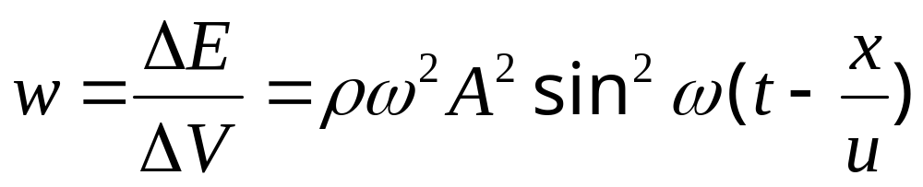
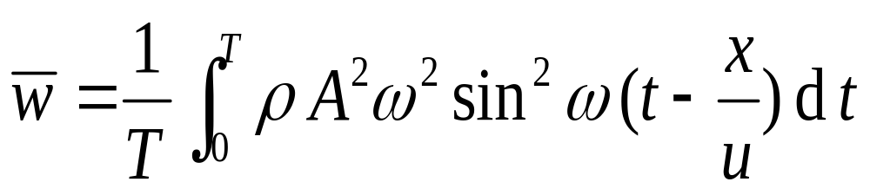
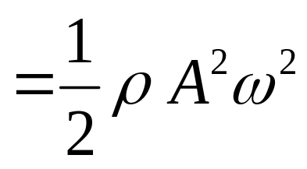
2、波的能量密度和能流密度(了解)
能量密度 —— 单位体积内波的能量
平均能量密度

Slide 12
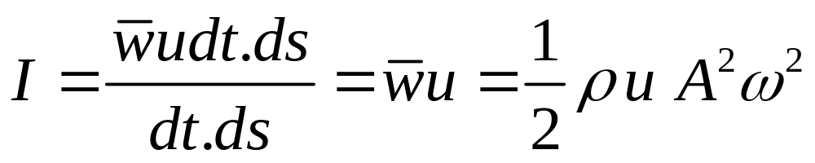

能流密度 ——
在单位时间内通过垂直于波线的单位面积上的平均波的能量。
W.m⁻²
能流密度也叫波的强度.
udt
dS

